Slide 1
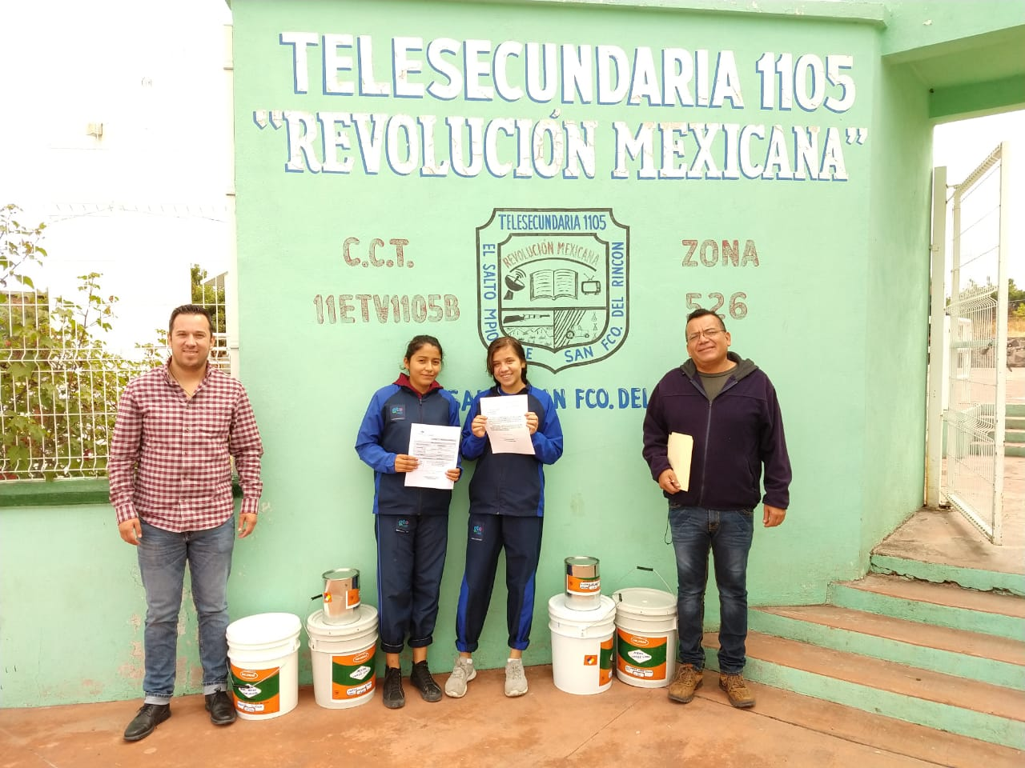
PROGRAMA OBRAS MENORES EJERCICIO 2019
PINTURA PARA TELESECUNDARIA
“REVOLUCIÓN MEXICANA”
EL SALTO

